Slide 1
Førelesing ST1101
25.02.2021

Slide 2









Betinga fordeling for $X\left|Y=y\right.$
Betinga sannsynstettleik for X|Y=y:
$$f_{X\left|y\right.}\left(x\right)=\frac{f_{X,Y}\left(x,y\right)}{f_{Y}\left(y\right)}$$
Eks.

Slide 3



Slide 4











Slide 5


3.12 Momentgenererande funksjonar
Nytte av moment
R-te moment til ein tilfeldig variabel X er gitt ved:
R-te ordens sentralmoment er definert ved
$E\left[{\left(X−μ_{x}\right)}^{r}\right]$

Slide 6
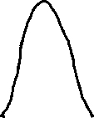







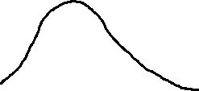



Slide 7


Defininisjon 3.12.1
X tilfeldig variabel. Momentgenererande funksjon til X er gitt ved:
Målet med momrentgenerande funksjon er finne momenta i ei fordeling. Dei kan og brukast til å finne fordelinga til funksjonar av tilfeldige variable.

Slide 8
Kvifor nyttig?
Vi har

Slide 9





Slide 10



Slide 11





Slide 12



Eigenskapar til momentgenererande funksjonar
Teorem 3.12.3 a
$$M_{aX+b}\left(t\right)=e^{tb}M_{X}\left(at\right)$$
Teorem 3.12.3 b
$X_{1}⋯X_{n}$ uavhengige. $Y=\sum_{i=1}^{n}{X_{i}}$.
$M_{Y}\left(t\right)=\overset{n}{\underset{i=1}{Π}}M_{X_{i}}\left(t\right)$.

